Slide 1
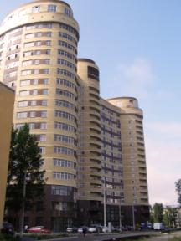
Аналитика для девелопера / застройщика
Скоробогач Алексей Васильевич,
к.э.н., заместитель директора
ООО «Аналитический центр «КД-консалтинг»

Slide 2
Девелопер / застройщик, цель деятельности
цель деятельности: обеспечение конкурентоспособности, получение прибили за счет удовлетворения спроса на объекты недвижимости
одной из основных компетенций девелопера / застройщика является управление проектом
управление проектами — методология организации, планирования, руководства, координации трудовых, финансовых и материально-технических ресурсов на протяжении проектного цикла, направленная на эффективное достижение его целей путем применения современных методов, техники и технологии управления для достижения определенных в проекте результатов по составу и объему работ, стоимости, времени, качеству и удовлетворению участников проекта (Управление проектами / учебное пособие под общей редакцией профессора И.И. Мазура)

Slide 3
Экономика проекта (в упрощенном виде): Доход – Расход = Прибыль
Определение дохода осуществляется на основании технических данных проекта (реализуемая площадь) и аналитической информации о текущих и прогнозных рыночных ценах или арендных ставках
Для определения полного расхода важно понимать текущую и прогнозную величину стоимости строительно-монтажных работ, основную долю которых занимают затраты на приобретение строительных материалов, конструкций, изделий

Slide 4
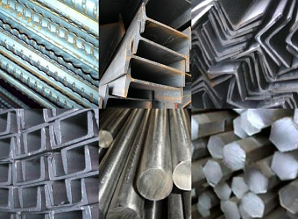
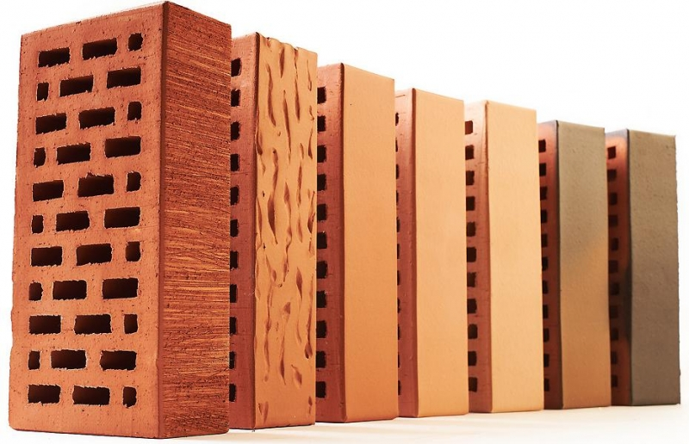
Кто ответит на вопрос: Какое изменение стоимости строительных материалов закладывать в расчеты по бюджету проекта в 2015-2016 гг.?

Slide 5
Факторный анализ
Наименование фактора | Динамика показателя | Влияние на цены строительных материалов, конструкций, изделий
Темп роста ВВП, промышленность, инвестиции | -3,0% / -1,6% / -13,7% Несмотря на снижение основных показателей экономики России в 2015 г. на цены строительных материалов эти факторы окажут положительное влияние, т.к. приведет к снижению конкуренции и монополизации рынка производства
Колебания валютных курсов | На начало 2015 г. стоимость доллара США составляла 56,26 руб. При колебаниях до 69,66 руб., к концу 1 кв. 2015 г. он опустился до 57,68 руб. Аналогичная ситуация с Евро: с 68,37 руб. он поднялся до 78,79 руб. и опустился до 62,05 руб. обесценивание рубля по отношению к доллару и евро в 2014 г. ограничило конкуренцию на рынке строительных материалов и подтолкнуло цены вверх. Однако прямое влияние данные факторы оказали на отделочные материалы зарубежных производителей или местных производителей, осуществляющих производство на импортном оборудовании, а также на импортные элементы инженерного оборудования, применяемого при строительстве
Инфляция и изменение цен на энергоносители | За 2014 г. уровень инфляции был зафиксирован 11,4%. Только за 1 кв. 2015 г. инфляция составила 7,4% . Минфин сохраняет прогноз по инфляции в 2015 г. на уровне 11%. Минэкономразвития закладывает индексацию на энергоносители от 3,6% до 6% ежегодно. Любая инфляция способствует росту цен

Slide 6
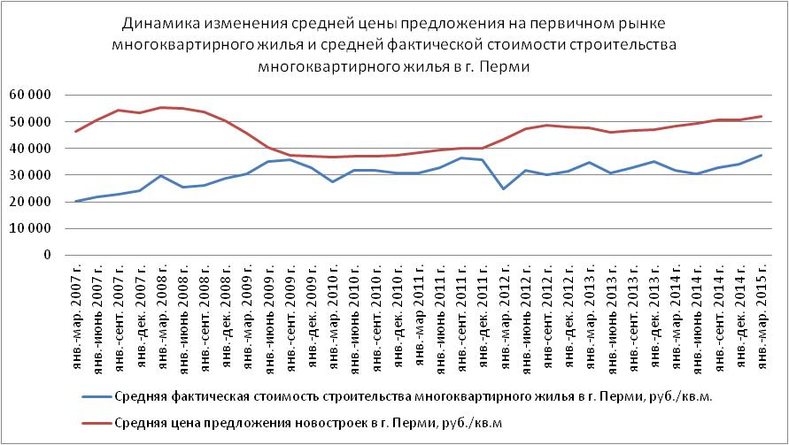
Технический анализ

Slide 7
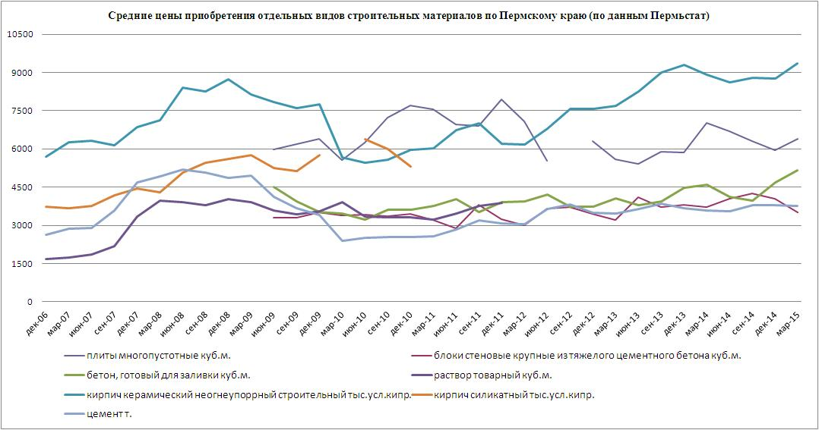
Технический анализ

Slide 8
Тенденции текущего периода и выводы
местные производители основных строительных материалов цены в прайсах не меняют, однако убирают из предложений специальные условия покупки (акции, дополнительные скидки, индивидуальные условия).
• наблюдается напряженность в расчетах между производителями и потребителями.
• количество выходящих в строительство жилых многоквартирных домов в 2015-2016 гг. будет снижаться по сравнению с 2013-2014 гг. Это приведет в последствии к снижению спроса на основные строительные материалы. В результате производители, скорее всего, пойдут на снижение объемов производства, нежели на значительное снижение цен.
В итоге можно предполагать годовой размер увеличения цен на строительные материалы в Пермском крае в 2015 г. 10-12%, в 2016 г. – 5-6%.

Slide 9
СПАСИБО ЗА ВНИМАНИЕ!
ООО «АНАЛИТИЧЕСКИЙ ЦЕНТР «КД-КОНСАЛТИНГ»
614 066 г.ПЕРМЬ
ул.СТАХАНОВСКАЯ, 45
ТЕЛ: +7(342)215-50-86
ANALITIKA@KAMDOLINA.RU
https://www.facebook.com/groups/kd.analitika

